Slide 1
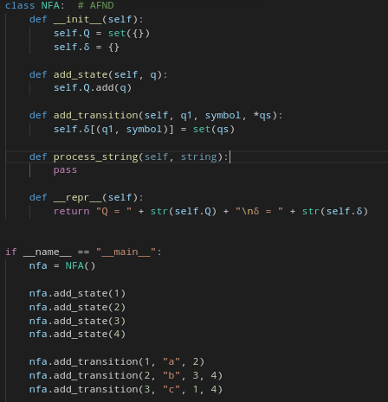
Escriba una librería, en el lenguaje de su preferencia, que permita crear y ejecutar cualquier autómata finito no determinista. Utilícela para crear un AFND visto en clases y pruébelo con diferentes entradas.

